Slide 1


« Damage control »
CHARTRES 2014
E. Peytel
Hôpital d’Instruction des Armées « A. Laveran » (Marseille)

Slide 2
Conflits d’intérêts
Néant

Slide 3

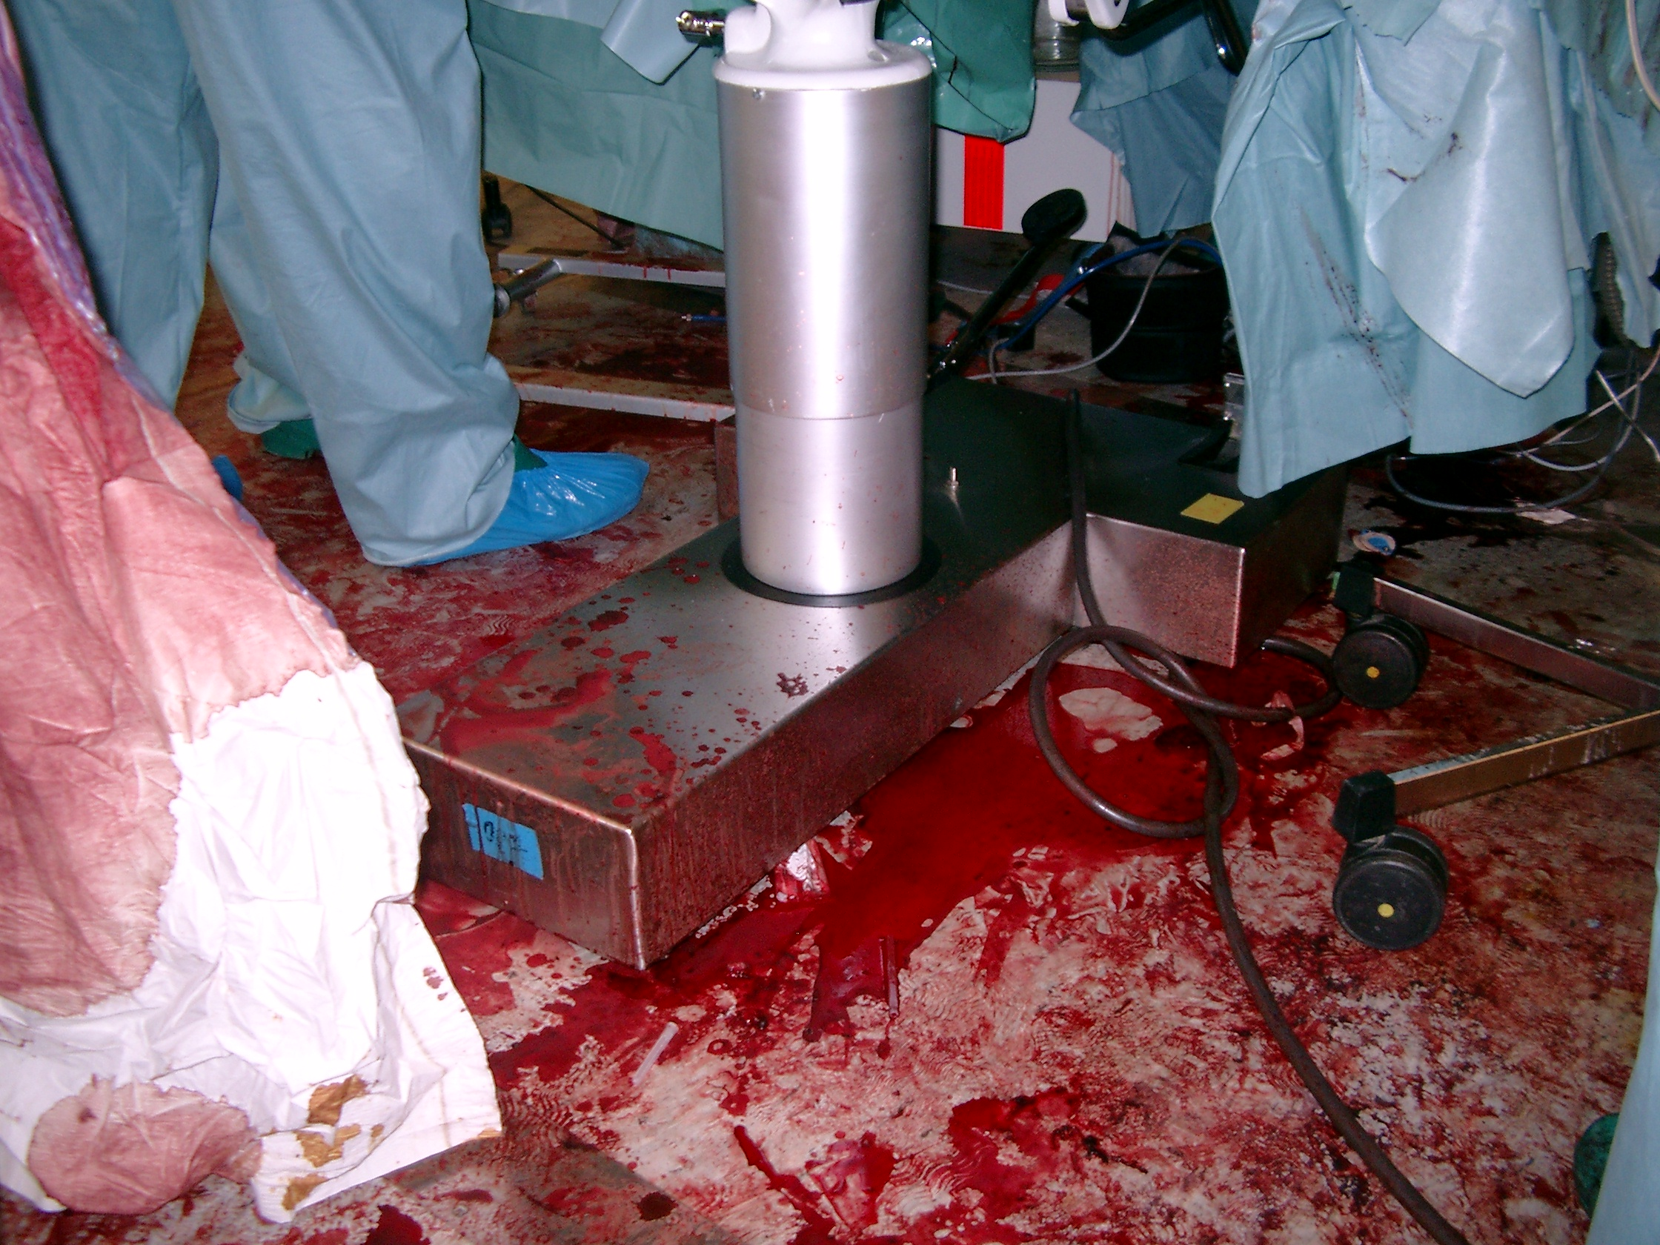
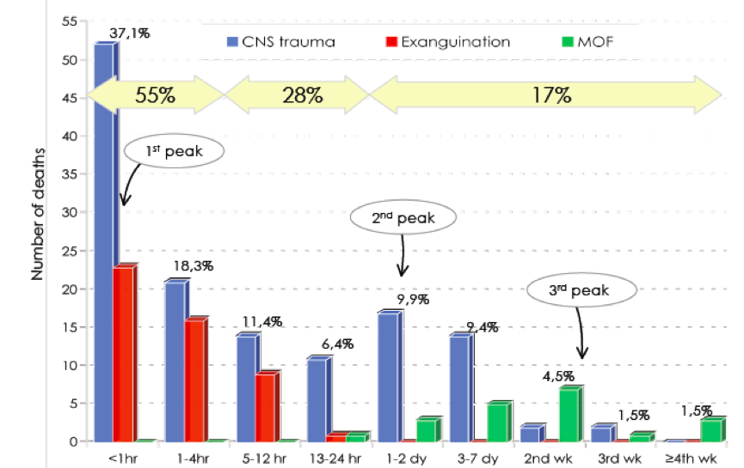
Introduction
Choc hémorragique : - 2ème cause de décès des traumatisés
- 1ère cause de décès évitables
Une course contre la montre : 10 minutes de platine et golden hour

Slide 4
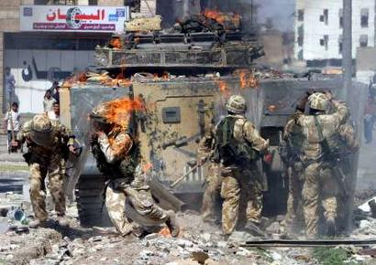
Introduction
Proportion des blessés en choc hémorragique et des urgences absolues dans quelques grands conflits récents
E Jones. Arch Surg 1968
JB Peake. N Engl J Med 2005
E Peytel. Abstracts SFAR 1999, 2005

Slide 5
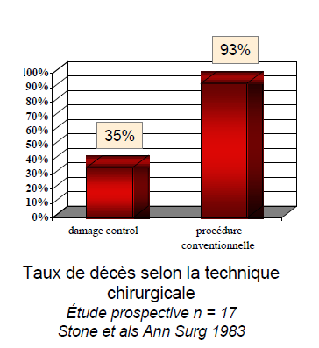
PHYSIOPATHOLOGIE
« Triade de la mort »
Coagulopathie
Acidose métabolique
Hypothermie
Stone. Ann Surg 1983
B RIOU, SFAR 2005
Notes:
Les raisons pour lesquelles il faut aller vite :
- raisons physiopathologiques
- raisons opérationnelles :
- délai pré-op qui entame d’autant la « triade de la mort »
- afflux saturant

Slide 6
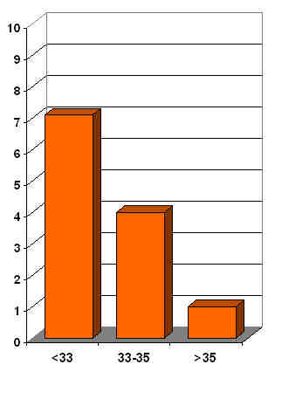
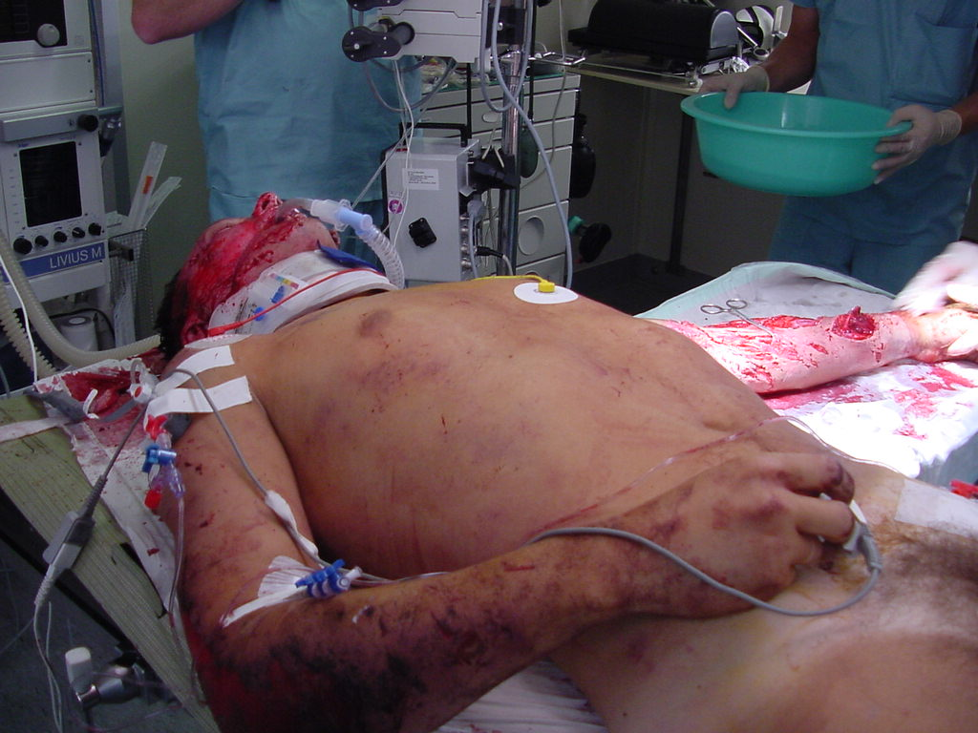

Hypothermie
Mortalité
1252 patients
Inaba K. World J Surg 2009
Notes:
Inaba K, Teixeira PG, Rhee P, Brown C, Salim A, DuBose J, et al. Mortality
impact of hypothermia after cavitary explorations in trauma. World J Surg
2009;33:864–9.

Slide 7
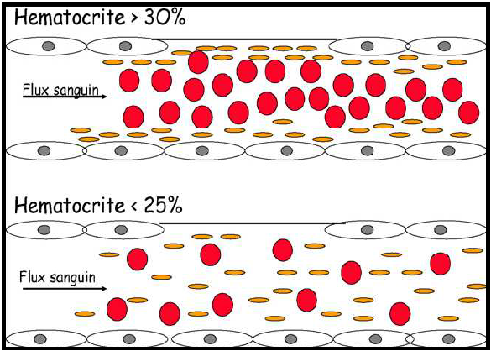
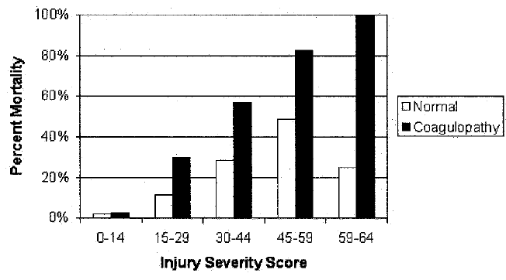
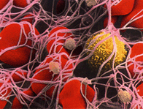
Coagulopathie
Samama M. Hémostase et thrombose. In: Traumatismes graves. Laurent Beydon, Pierre Carli, Bruno Riou éds., Arnette, Paris, 2000 : 123-134
Brohi. J Trauma 2003
Y Dahmen, 2011

Slide 8
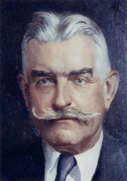
Damage control : historique
1908 : description du packing hépatique
Notes on the arrest of hepatic hemorrhage due to trauma.
Pringle, et al. Ann Surg. 1908.
1983 : laparotomie écourtée
Management of the major coagulopathy with onset during laparotomy.
Stone, et al. Ann Surg. 1983.
1993 : damage control et second look chirurgical planifié
Damage control: an approach for improved survival in exsanguinating penetrating abdominal injury.
Rotondo M, et al. J Trauma. 1993.

Slide 9
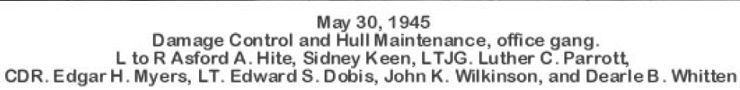
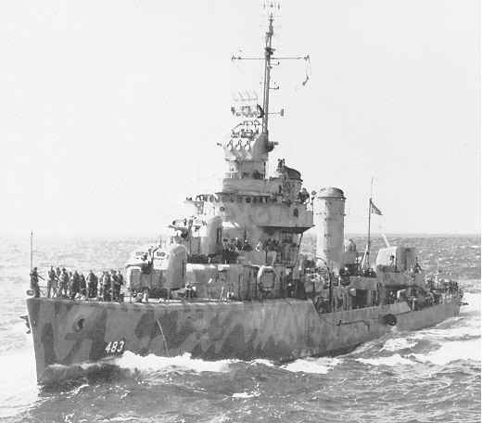
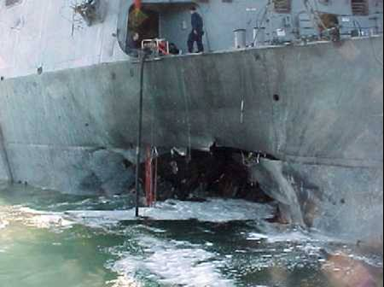
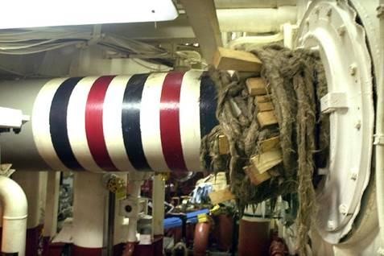

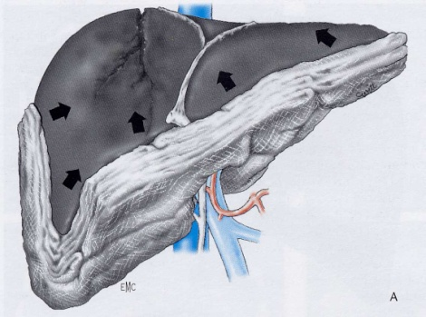
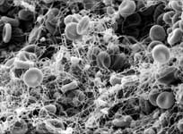
« the capacity of a ship to absorb damage
and maintain mission integrity »
Surface Ship Survivability.
Naval War Publication 3–20.31. Washington, DC: Department of Defense; 1996.
+

Slide 10
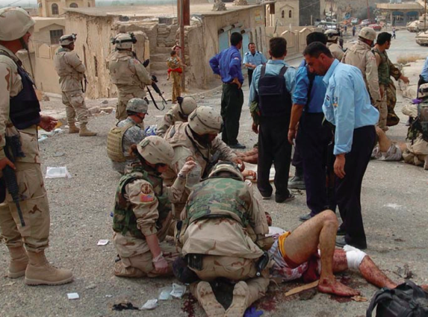
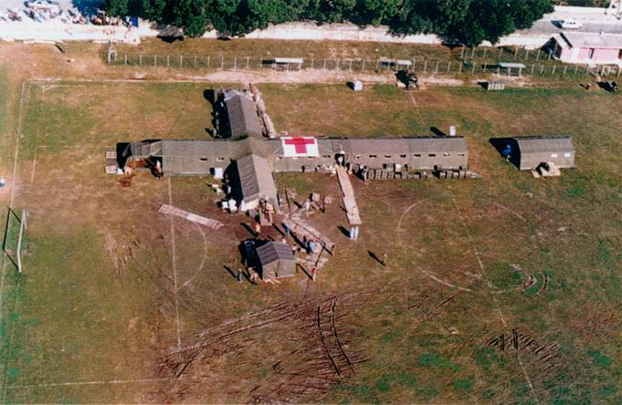
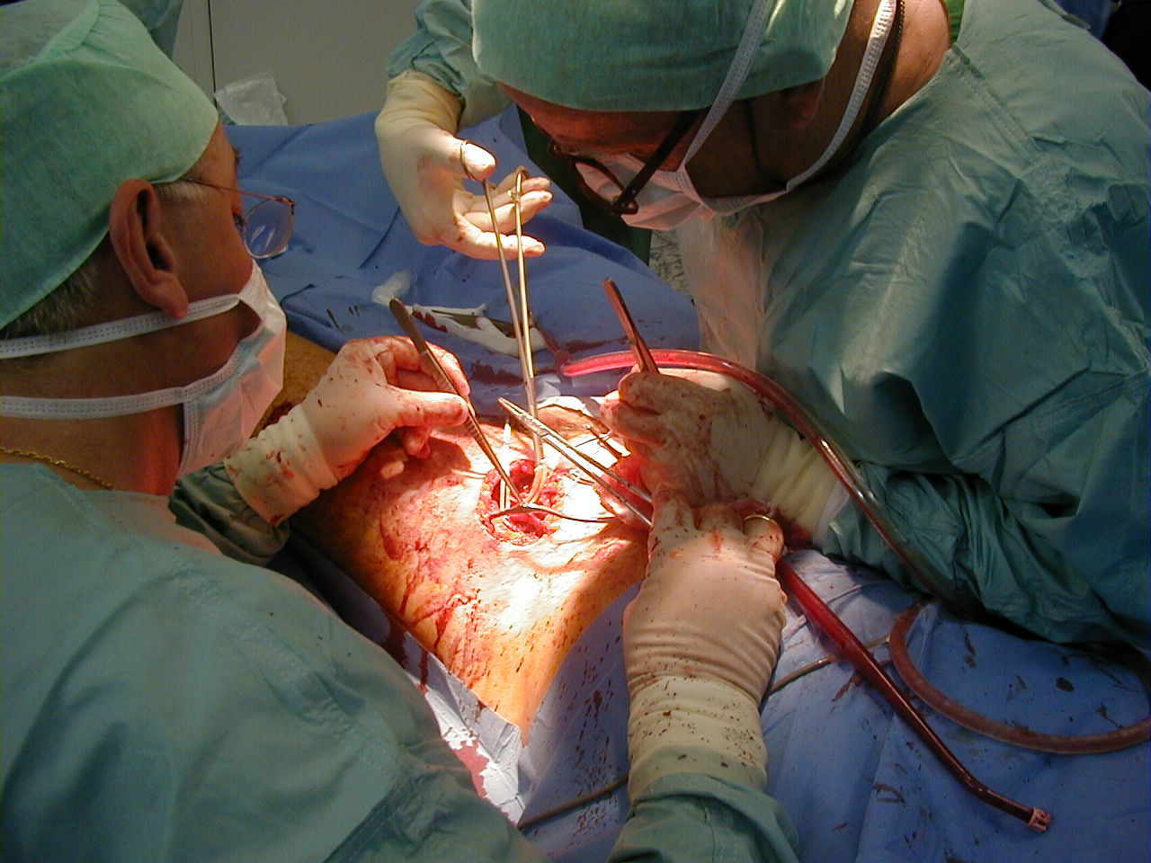
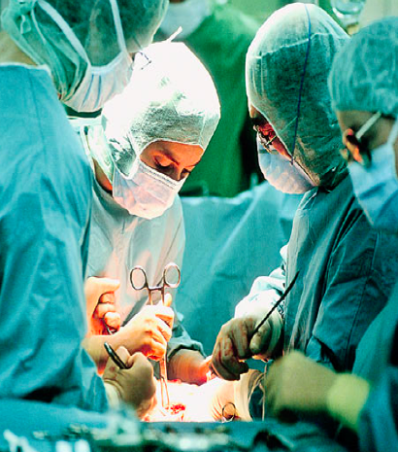
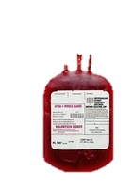
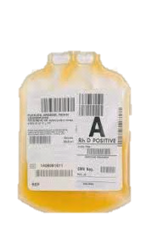
Damage control
Vision actuelle
Damage Control
Surgery
Second look chirurgical
Damage Control Resuscitation
Damage Control Ground Zero
Damage Control Hématologique

Slide 11
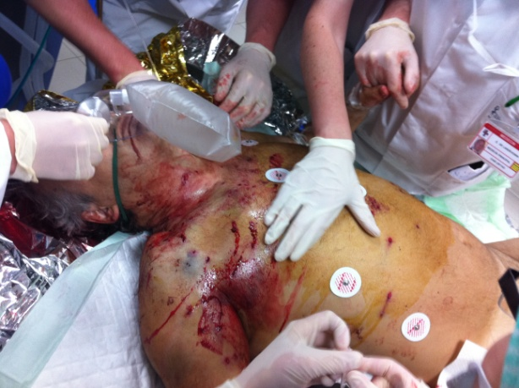
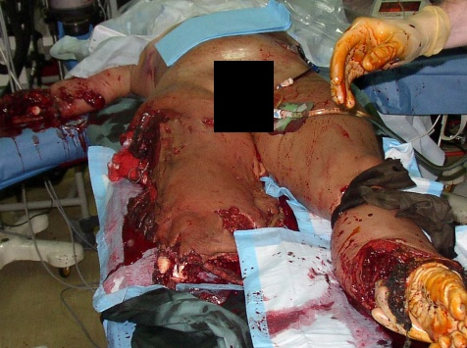
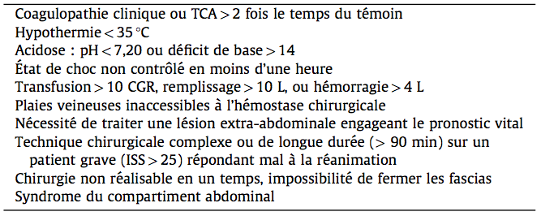
Pour quels patients ?
Indications individuelles
Reliable variables in the exsanguinated patient which
indicate damage control and predict outcome.
Asensio, et al. Am J Surg. 2001.
Notes:
Renonce à l’etc

Slide 12
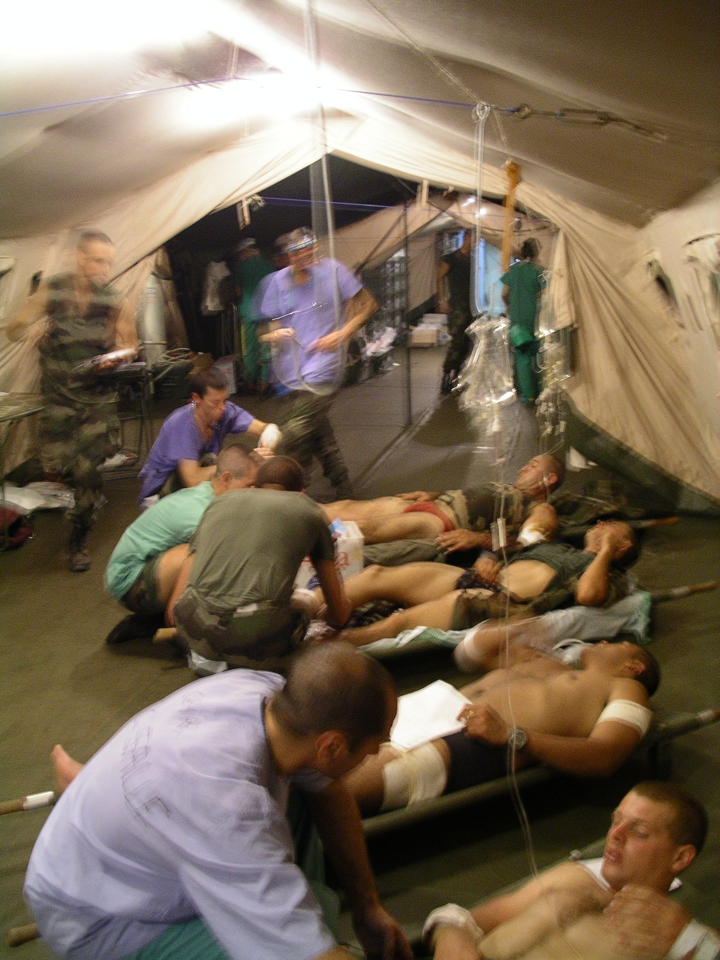
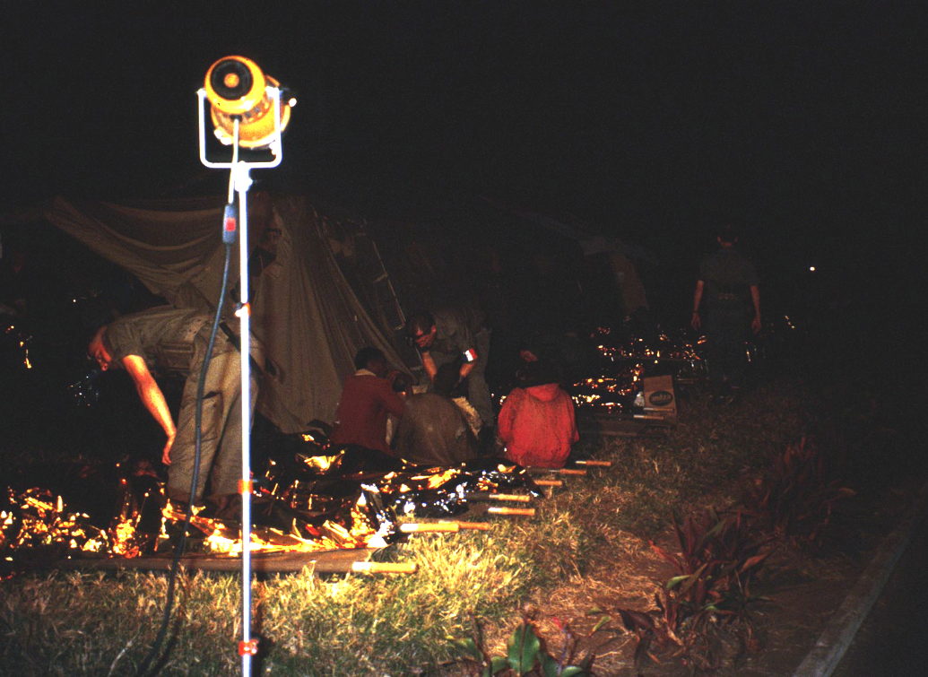
Pour quels patients ?
Indications collectives
Triage en situation d’afflux saturant :
« faire le mieux pour le plus grand nombre avec le moins de consommation des ressources »

Slide 13
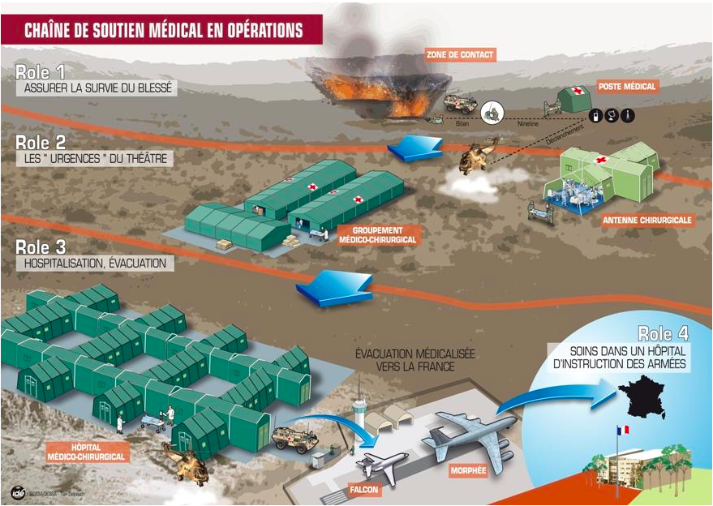
Pour quels patients ?
Indications organisationnelles

Slide 14
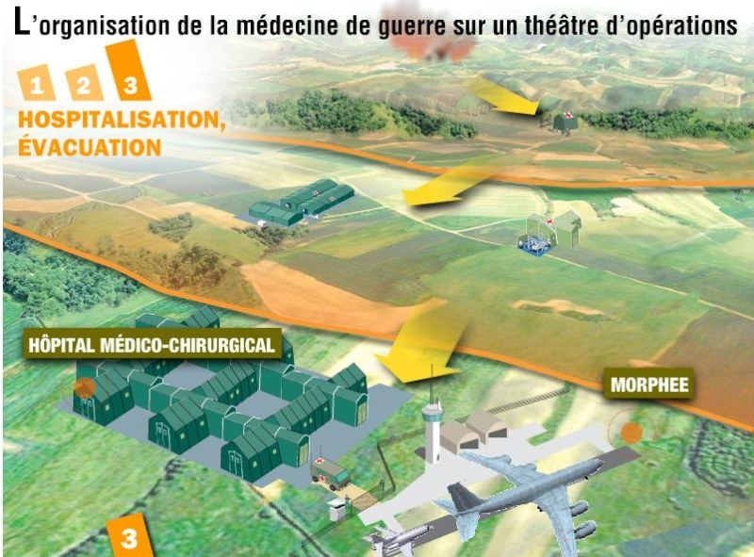
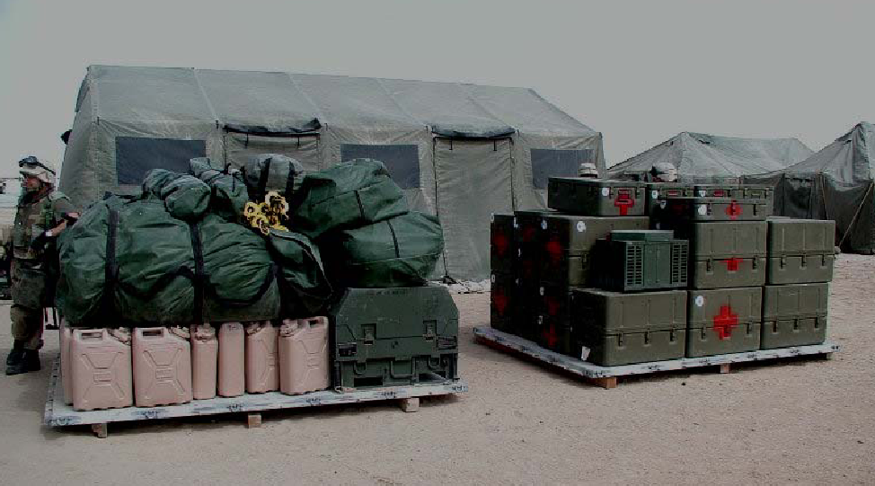
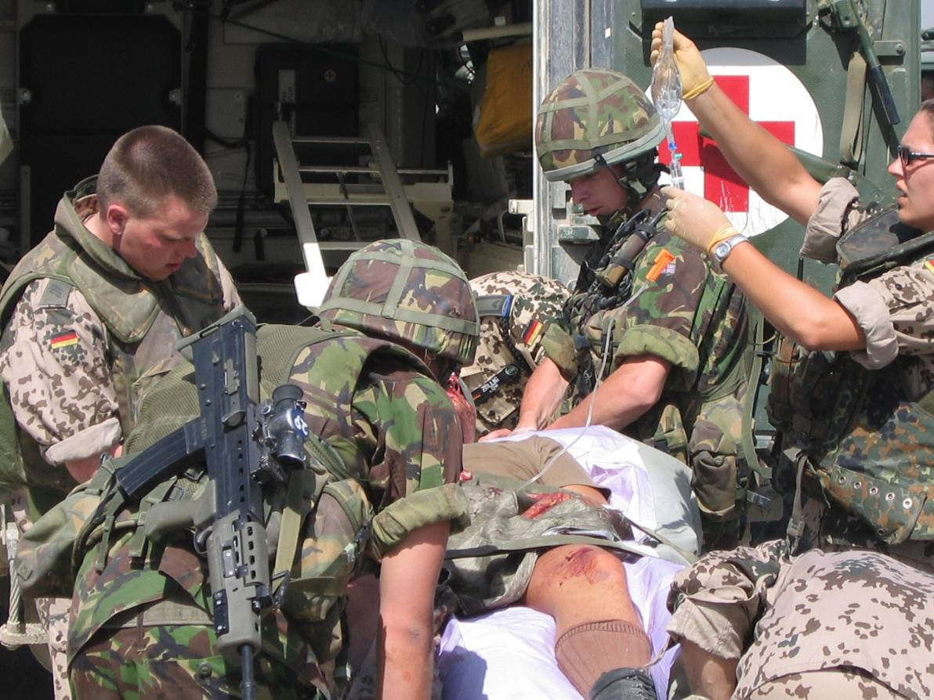
GROUND ZERO
+
DAMAGE CONTROL CHIRURGICAL
+
DAMAGE CONTROL RESUSCITATION

Slide 15
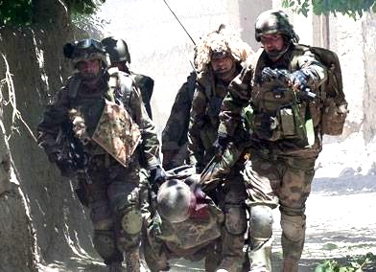
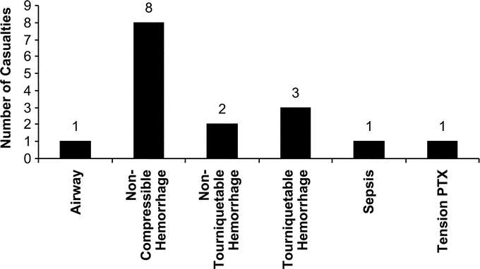
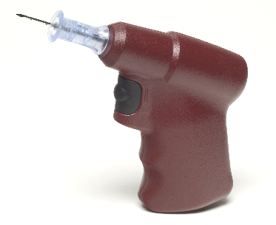
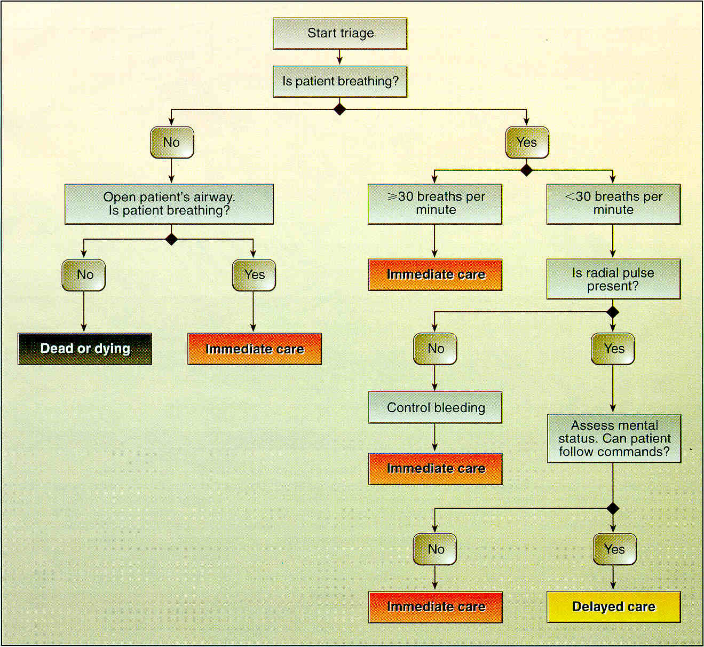
Damage Control Ground Zero
Mise en condition de survie
Gestes de survie
Contrôle des saignements extériorisés
Sécurisation des voies aériennes
Oxygénothérapie
Accès vasculaires
Lutte contre l’hypothermie
PROTOCOLE (T3C, safe/marche/ryan)
Holcomb Ann Surg 2007
Willy Chir urg 2008

Slide 16
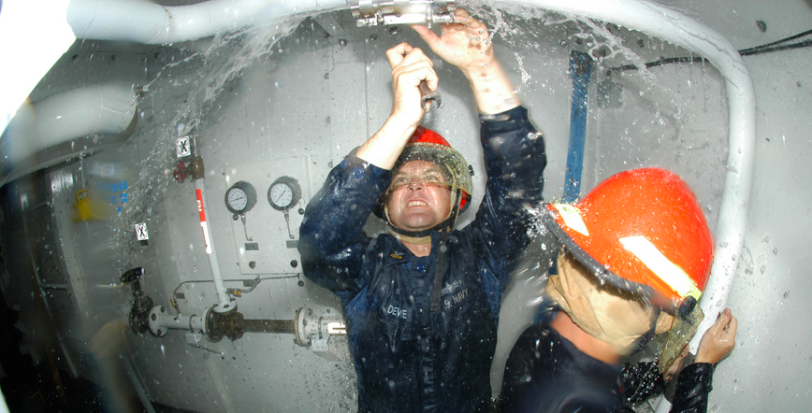
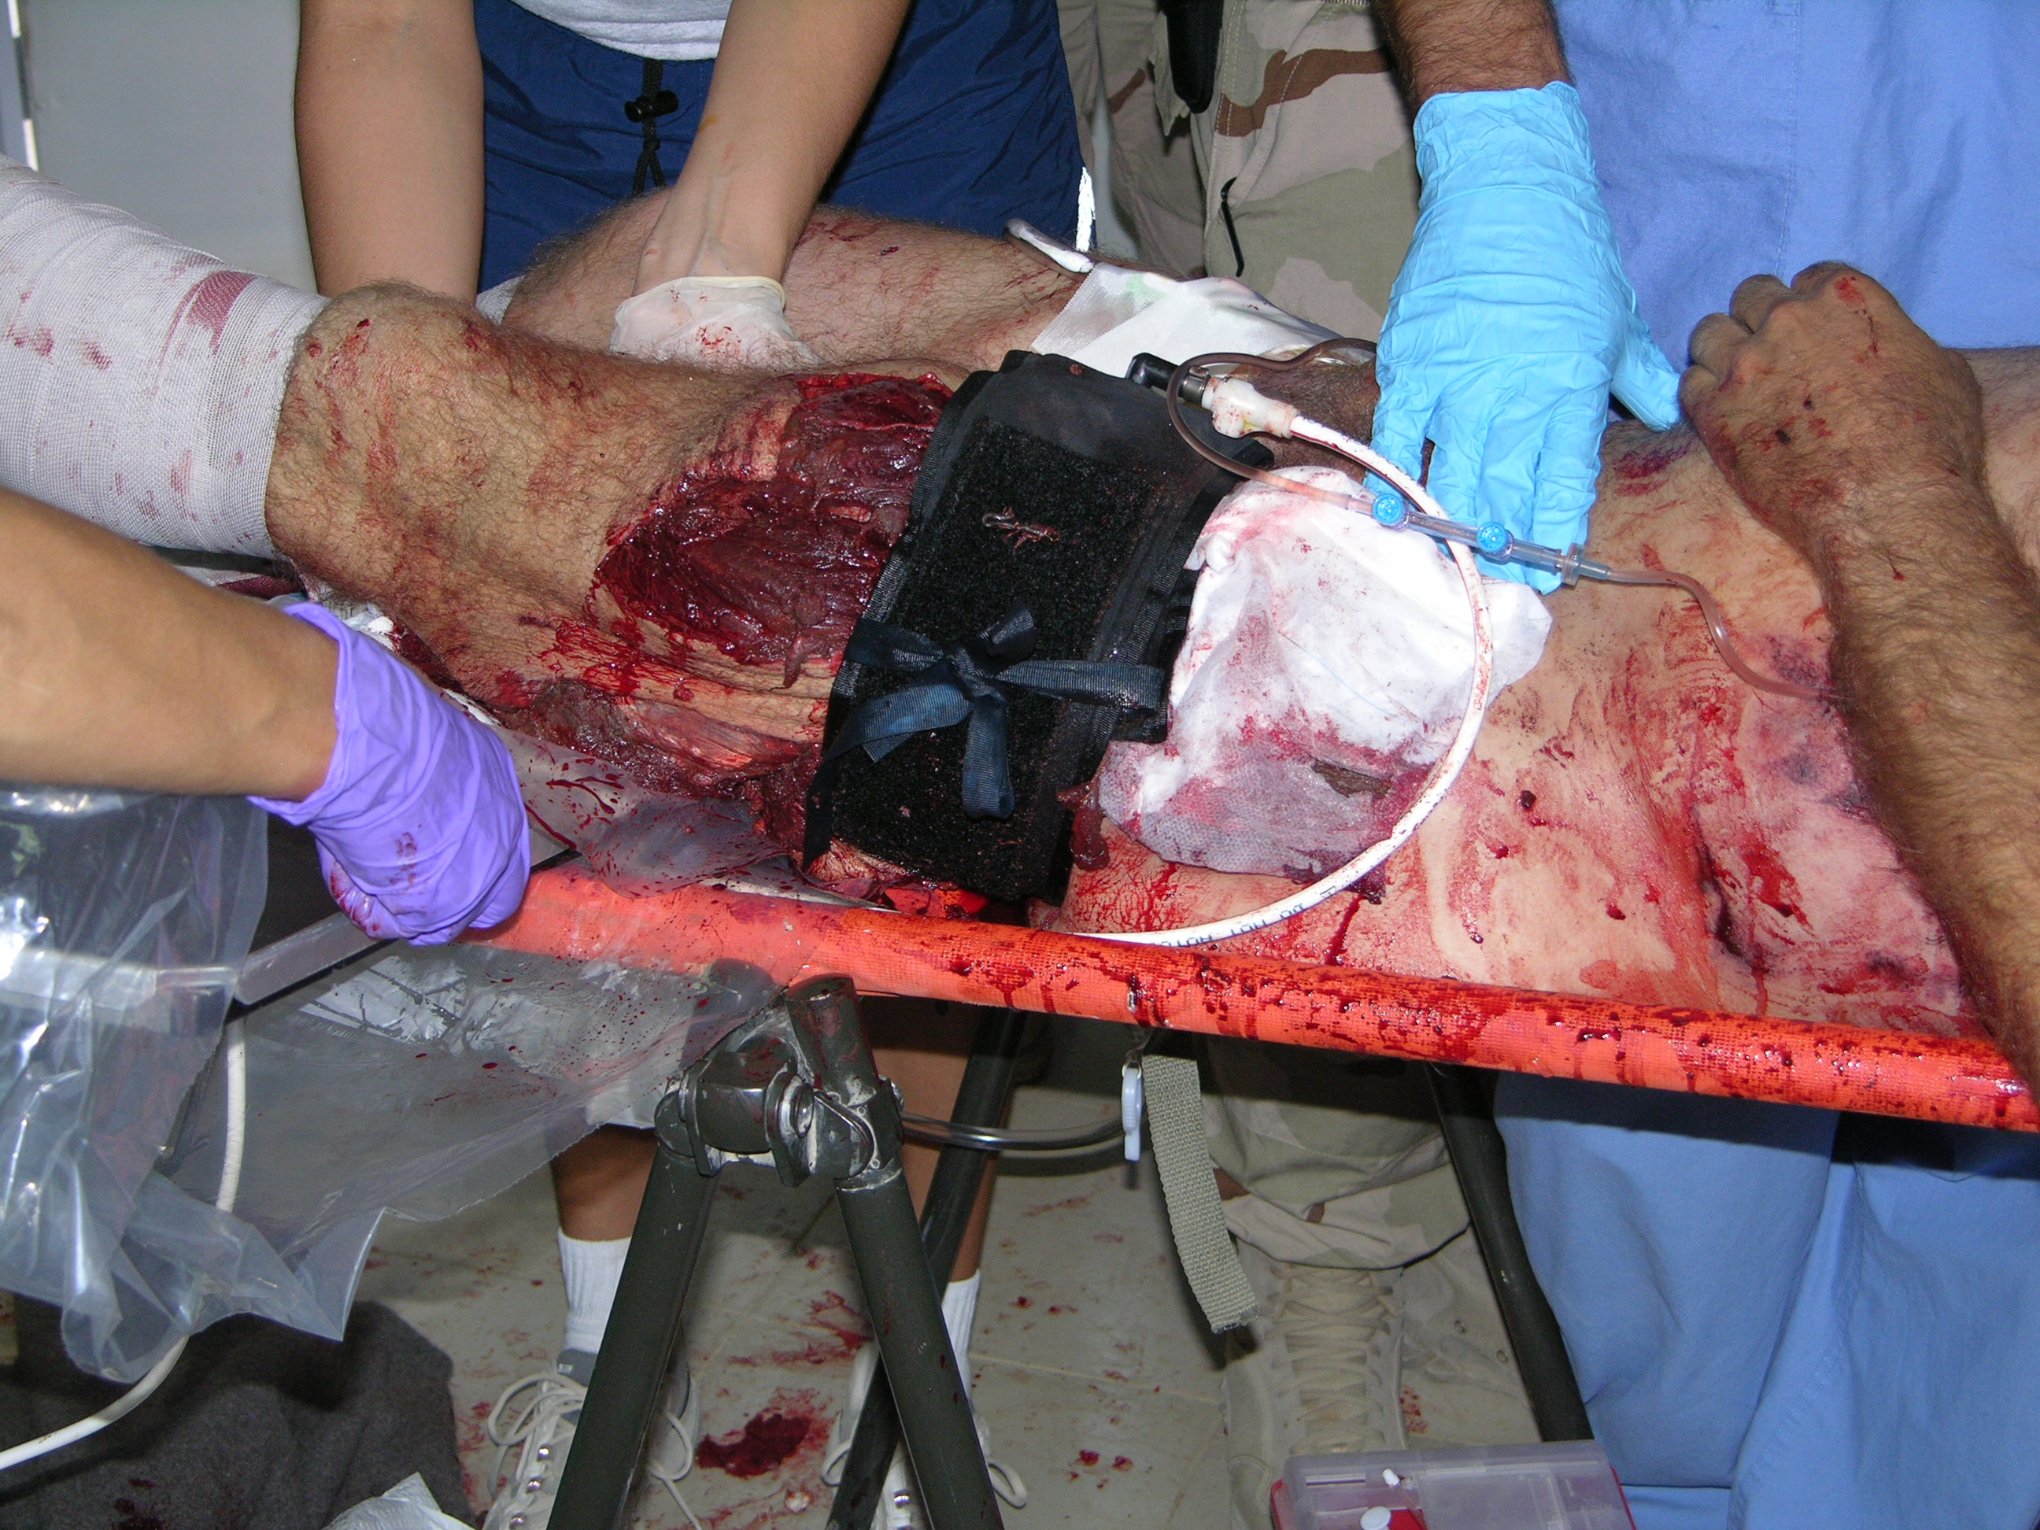
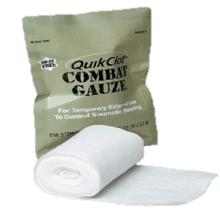
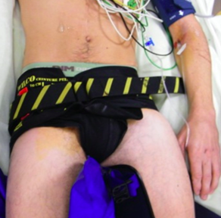
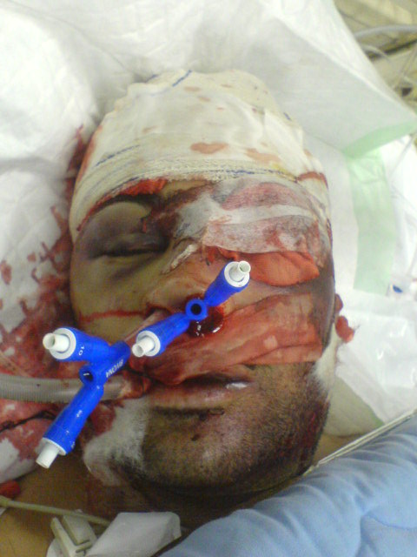
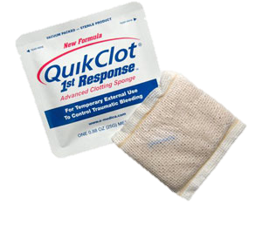
Damage Control Ground Zero
Contrôle des saignements extériorisés
Le plus rapidement possible
Par tous les moyens !

Slide 17
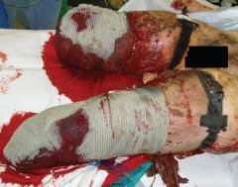
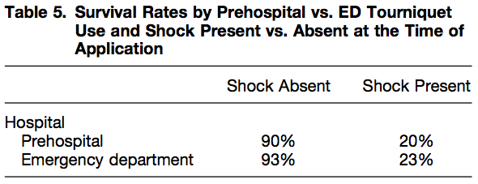
Damage Control Ground Zero
Garrot
Etude prospective sur 12 mois :
499 patients - 862 garrots – 651 membres
Complication neurologiques transitoires : 1,6%
Amputations de membres : 0,4%
Battle casualty survival with emergency tourniquet use to stop limb bleeding
Kragh, et al. Journal of Emergency Medicine 2011

Slide 18
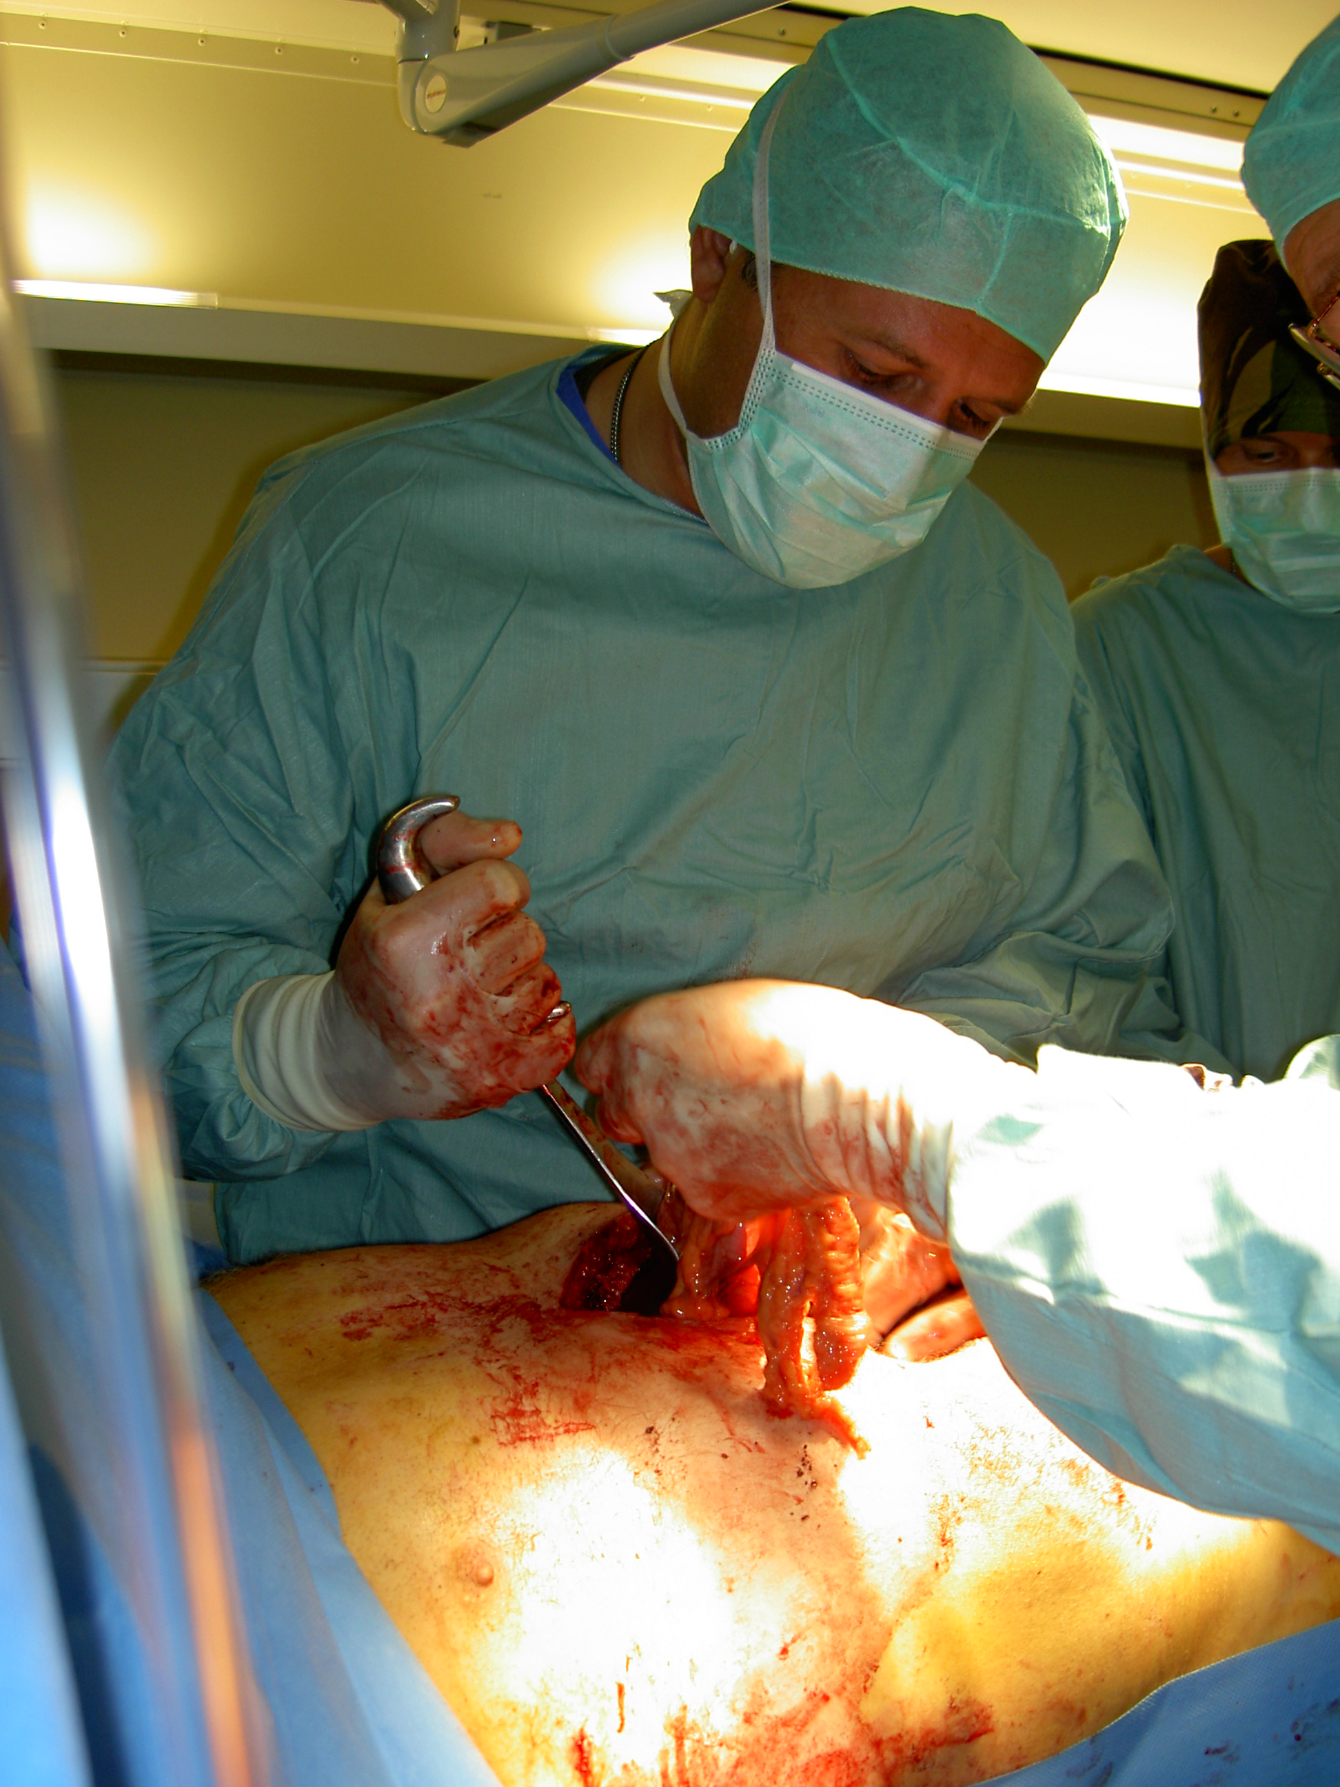
DAMAGE CONTROL CHIRURGICAL
+
DAMAGE CONTROL RESUSCITATION

Slide 19
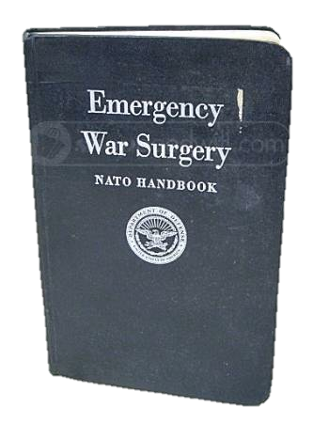
Damage control
« The goal of damage control is to restore normal physiology rather than normal anatomy »
NATO Handbook war surgery

Slide 20
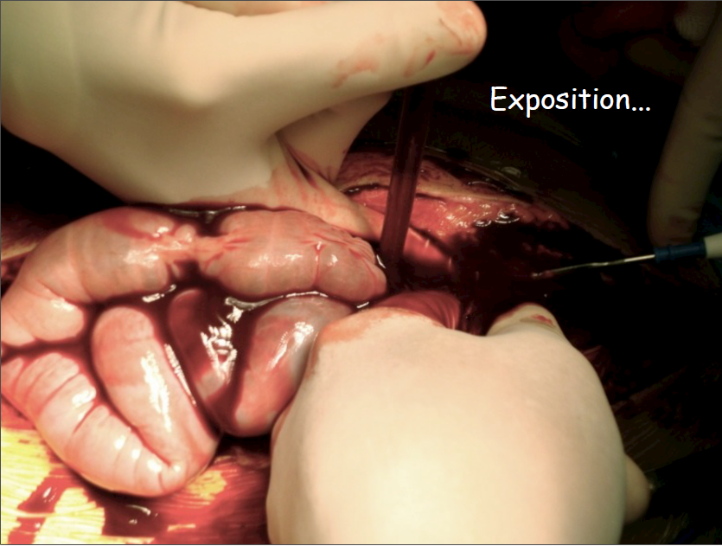
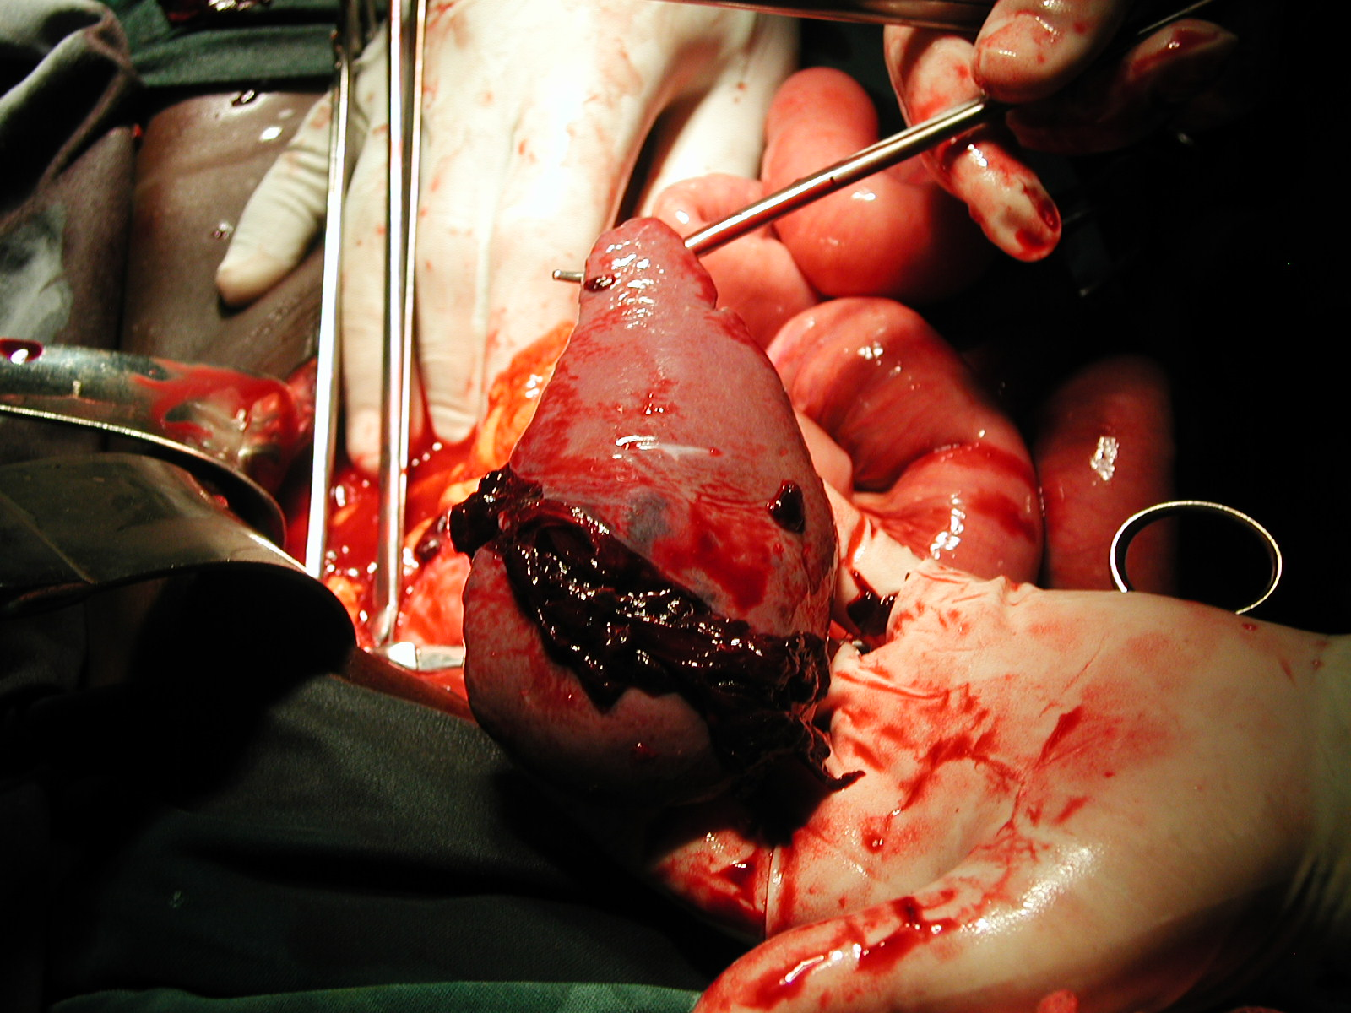
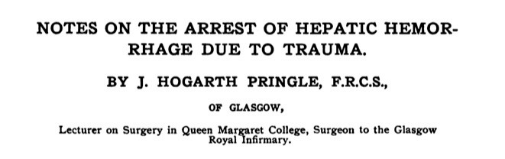
Damage Control Chirurgical
Viscéral
Laparotomie écourtée donc large d’emblée!
Tamponnement: packing
Ligature vasculaire

Slide 21
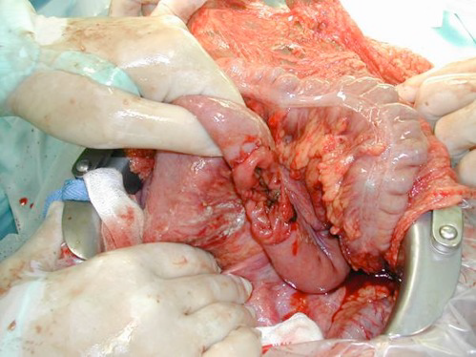
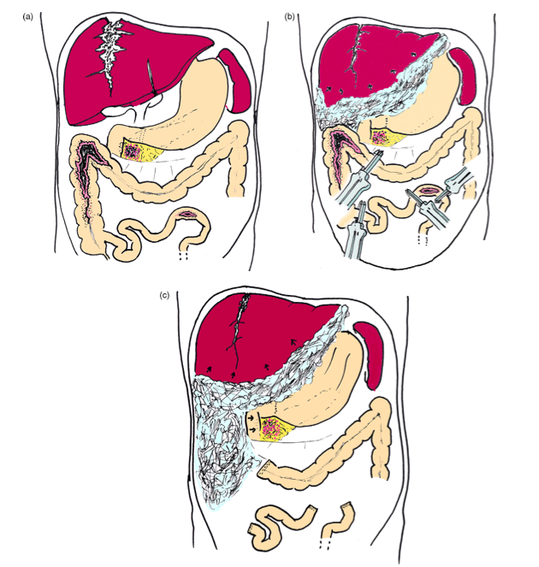

Damage Control Chirurgical
Viscéral
Laparotomie écourtée : coprostase
  Fermeture des lésions contaminantes
  Pas de réparation digestive
  Toilette péritonéale-drainage
  Laparotomie écourtée : fermeture provisoire

Slide 22





Damage Control Chirurgical
Thoracique
Drainage
Bi-thoracotomie : « clamshell incision »
Exposition la plus large
Thoracotomie antérolatérale
Clampage aorte descendante, MCI
Notes:
Thoraco de ressucitation la plus rapide

Slide 23



Damage Control Chirurgical
Extrémités
Exofixation / Amputation / Pont
Amputation ou traitement conservateur ?
  Hémostase, perfusion, immobilisation
  Parage, couverture, drainage
Damage control orthopaedics: lessons learned.
Giannoudis PV, et al. Injury. 2009.

Slide 24





Stratégie
Peytel E, Menegaux F, Cluzel P, Langeron O, Coriat P, Riou B. Initial imaging assessment of severe blunt trauma. Intensive Care Med 2001 ; 27 : 1756-61

Slide 25

DAMAGE CONTROL CHIRURGICAL
+
DAMAGE CONTROL RESUSCITATION

Slide 26

CGR
et produits de coagulation
(plasma, plaq, fib)
+++
Damage
control
resuscitation
Température
Acidose
PA adaptée
(80-90 mmHg)
Vasopresseurs
>> cristalloïdes

Slide 27

Schéma de Lundsgaard-Hansen (1979)

Slide 28


Transfusion massive
20% traumatismes pénétrants
ISS: 22
>10 CGR +/- 2 poches de sang total
Facteurs retrouvés:
  Hb à l’admission < 11g/dl
  INR> 1,5
Schreiber M. J Am Coll Surg.2007
Notes:
44. Eastridge BJ, Jenkins D, Flaherty S, et al. Trauma system development in a theater of war: Experiences from Operation Iraqi Freedom and Operation Enduring Freedom. J Trauma 2006; 61: 1366-72.
45. Como JJ, Dutton RP, Scalea TM, et al. Blood transfusion rates in the care of acute trauma. Transfusion 2004; 44: 809-13.

Slide 29






Damage Control Hématologique
Administration de plasma
Borgman, et al. Journal of trauma 2007
Saillol,et al. Transfusion. 2013
Notes:
Retour experience US

Slide 30





CONTROL GROUP = RBC, plasma, and apheresis platelets but not WFWB
Notes:
Background
Increased understanding of the pathophysiology of the acute coagulopathy of trauma has lead many to question the current transfusion approach to hemorrhagic shock. We hypothesized that warm fresh whole blood (WFWB) transfusion would be associated with improved survival in patients with trauma compared with those transfused only stored component therapy (CT).
Methods
We retrospectively studied US Military combat casualty patients transfused ≥1 unit of red blood cells (RBCs). The following two groups of patients were compared: (1) WFWB, who were transfused WFWB, RBCs, and plasma but not apheresis platelets and (2) CT, who were transfused RBC, plasma, and apheresis platelets but not WFWB. The primary outcomes were 24-hour and 30-day survival.
Results
Of 354 patients analyzed there were 100 in the WFWB and 254 in the CT group. Patients in both groups had similar severity of injury determined by admission eye, verbal, and motor Glasgow Coma Score, base deficit, international normalized ratio, hemoglobin, systolic blood pressure, and injury severity score. Both 24-hour and 30-day survival were higher in the WFWB cohort compared with CT patients, 96 of 100 (96%) versus 223 of 254 (88%), (p = 0.018) and 95% to 82%, (p = 0.002), respectively. An increased amount (825 mL) of additives and anticoagulants were administered to the CT compared with the WFWB group, (p < 0.001). Upon multivariate logistic regression the use of WFWB and the volume of WFWB transfused was independently associated with improved 30-day survival.
Conclusions
In patients with trauma with hemorrhagic shock, resuscitation strategies that include WFWB may improve 30-day survival, and may be a result of less anticoagulants and additives with WFWB use in this population.
Keywords: Whole blood, Transfusion, Mortality, Survival, Combat

Slide 31



Damage Control Hématologique
Débuter la transfusion érythrocytaire au plus vite
Anticiper une transfusion massive
Penetrating mechanism
ED SBP of 90 mmHg or less
ED HR of 120 bpm or greater
Positive FAST
1
2
3
4
Nunez, et al. Journal of Trauma. 2009
Notes:
5 CGR en 3 h, ou plus de 8 CGR en 6h.
Elle implique implicitement un débit de saignement élevé.
TASH score = 16/28 : probabilité transfusion massive > 50%

Slide 32



Damage Control Hématologique
Administration de plasma
Godier, AFAR 2011
Snyder, Journal of trauma 2009
Notes:
1/1 à ½
À commencer au plus tot : packs transfusinnels
Réduire le délai d’administration du premier plasma ppbs/plyo

Slide 33








Damage Control Hématologique
Stratégie transfusionnelle ?
Stratégie basée sur des seuils
Stratégie basée sur des ratios
Protocoles de transfusion massive
« packs transfusionnels »
Délai des examens biologiques
Shaz,et al. 2009
Spahn,et al. 2013

Slide 34






Damage Control Hématologique
Acide tranexamique – fibrinogène – Calcium- Facteur rVIIa
Acide tranexamique
Administration précoce
Shakur, et al. Lancet 2010
Hypofibrinogenemie : marqueur de gravité du choc hémorragique
Monitorer et compenser les hypofibrinogènémies < 1,5 – 2g/L
Early hypocalcemia in severe trauma.
Vivien, et al. Crit Care Med, 2005.
?
Boffard, et al. Journal of Trauma 2005.
Notes:
20000 traumatisés dans 40 pays`
Effet d’autant plus marqué que l’administration est précoce
Réduit la mortalliré de 30%
3,6euros/g
Interet en préhospitalier

Slide 35


Damage Control Hématologique
Monitoring de la coagulation
Caractéristiques visco-élastiques du caillot : Thromboélastogramme
Monitorage global de la coagulation, sur sang total
Analyse fonctionnelle du processus hémostatique
Résultats rapides et en temps réel
Notes:
Tests standards sur plama, excluant GR et plaquettes
Test global : t°, calcium, …

Slide 36







Damage Control : la suite !
Réanimation post opératoire
Coagulopathie, sepsis, DMV
Syndrôme du compartiment abdominal !
Percent of complications versus days to fascial closure (1 to 8 days versus 9 days to never).
Second look chirurgical
… programmé après stabilisation
… anticipé si complication

